Slide 1
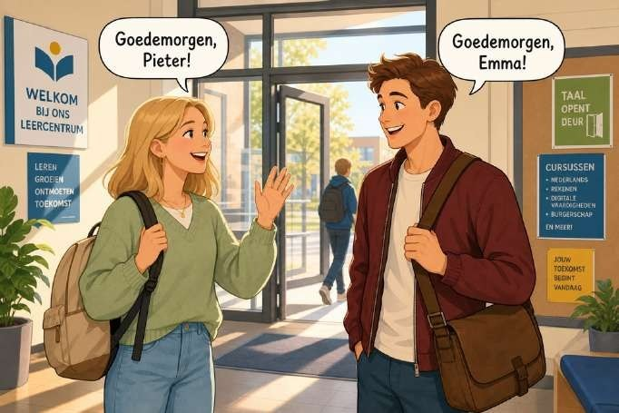
Goedemorgen!
SÉANCE 01 / 19
SÉQUENCE
1.1
Kennismaking — le cours, les personnages et les salutations
Section 1 · Premiers pas en néerlandais
Livret p. ii–9
Notes:
Séance de lancement. Objectifs : présenter la méthode du syllabus (trois couches, zinnenbouwer), faire connaître Emma, Pieter, Sarah et Meneer Janssens, lire le dialogue d’ouverture, puis entrer dans la séquence 1.1 (saluer selon le moment de la journée) jusqu’à l’exercice 1.1.4.

Slide 2



Mission du jour
PLAN
Livret p. ii–9
DÉROULÉ
≈ 90 min (indicatif)
EN FIN DE SÉANCE, JE SAIS…
Saluer quelqu’un selon le moment de la journée et dire quand je fais quelque chose (’s morgens, vanavond…).
1
Le syllabus : trois couches
10'
2
Emma, Pieter & co · le dialogue
15'
3
Séquence 1.1 · zinnenbouwer 1.1
10'
LANGUE CIBLE
Goedemorgen · Goedemiddag · Goedenavond · Goedenacht · Welterusten · Hallo · Dag · Hoi — ’s morgens / vanmorgen / in de morgen
4
Les nuances du temps (p. 6)
10'
5
1.1.1 · 1.1.2 (réception)
15'
6
1.1.3 Mijn dag
15'
COMPÉTENCES
Comprendre un dialogue court · repérer des expressions de temps à l’oral · construire des phrases avec le zinnenbouwer
7
1.1.4 Welk moment?
10'
8
Bilan
5'
Notes:
Durées indicatives sur 90 minutes. La séance couvre les pages ii à 9 du livret ; 1.1.5 à 1.1.7 seront traités à la séance 2. Le livret prévoit 20 min pour 1.1.3 et 15 min pour 1.1.4 : ici on les raccourcit, et 1.1.3 se termine à la maison (voir devoirs).

Slide 3


Comment fonctionne ce cours
MÉTHODE
Livret p. ii
Chaque séquence se déroule en trois couches. Le zinnenbouwer (bâtisseur de phrases) vous accompagne.
1
2
3
Réception intensive
Production structurée
Fluidité
Vous écoutez et lisez avant de produire.
Le cerveau s’habitue à la mélodie et à la structure.
Zinnenbouwer ouvert : vous construisez vos propres phrases…
… vraies pour vous.
Zinnenbouwer fermé.
Rien de nouveau, seulement plus vite : les mots viennent tout seuls.
Objectif A2 — Tenir une conversation simple sur des sujets familiers, comprendre l’essentiel d’un échange courant, parler de sa vie quotidienne et professionnelle.
Notes:
Présenter la logique des trois couches : on ne produit jamais avant d’avoir beaucoup entendu. Montrer les bandeaux de couleur dans le livret : vert = couche 1, bleu = couche 2, jaune = couche 3.

Slide 4
Section 1 : quatre séquences et une synthèse
PLAN
Livret p. ii
 | SÉQUENCE | NEDERLANDS | OBJECTIF | SÉANCES
1.1 | Les salutations | de begroetingen | Dire bonjour selon le moment de la journée. | 1 – 2
1.2 | Prendre des nouvelles | hoe gaat het? | Demander et répondre à « comment ça va ? ». | 3 – 5
1.3 | Être et avoir | zijn & hebben | Dire qui l’on est, ce que l’on a. | 6 – 7
1.4 | Prendre congé | afscheid nemen | Se quitter poliment selon le contexte. | 8
✦ | Synthèse | stel jezelf voor | Se présenter en mobilisant tout le palier. | 8
Puis : grammaire (20 fiches), vocabulaire (12 thèmes) et 10 mises en situation (séances 9 à 19).
Notes:
Le mot « palier » (= niveau) vient du livret. Montrer que chaque séquence correspond à un extrait du dialogue d’ouverture.

Slide 5
Lire son syllabus
MÉTHODE
Tout le livret
Bandeau vert : réception intensive. On écoute, on lit, on repère.
Exercice supplémentaire (mots composés, pronoms…).
COUCHE 1
EXTRA
Bandeau bleu : production structurée, avec le zinnenbouwer ouvert.
« À toi ! » : mise en situation orale en fin de séquence.
COUCHE 2
JIJ NU!
Bandeau jaune : fluidité, zinnenbouwer fermé, chronomètre.
Moment de prononciation (g, ch, ’s…).
COUCHE 3
KLANKMOMENT
Tableau de familles de phrases : on prend un bloc par colonne.
Exercice ajouté par le professeur, hors syllabus.
ZINNENBOUWER
+ BONUS
Notes:
Faire feuilleter le livret et retrouver chaque type d’encadré. Le tag « + BONUS » signale les exercices de ces diapositives qui ne figurent pas dans le syllabus.

Slide 6

Premiers pas : Emma & Pieter
BD
Livret p. 1
Ce dialogue est votre porte d’entrée : il contient les quatre piliers de toute interaction sociale.
1 Saluer · 2 Prendre des nouvelles · 3 Être et avoir (zijn & hebben) · 4 Prendre congé.
Quatre séquences : chacune = un extrait du dialogue + une règle ciblée + un exercice immédiat.
QUESTION À LA CLASSE
Regardez l’image : qui sont-ils, où sont-ils, que se disent-ils ?
Notes:
Bulles de l’image : « Ben je klaar voor de cursus? » / « Zeker weten! » / « Ik heb mijn boek al bij me. » Faire des hypothèses en français, puis passer au dialogue.

Slide 7
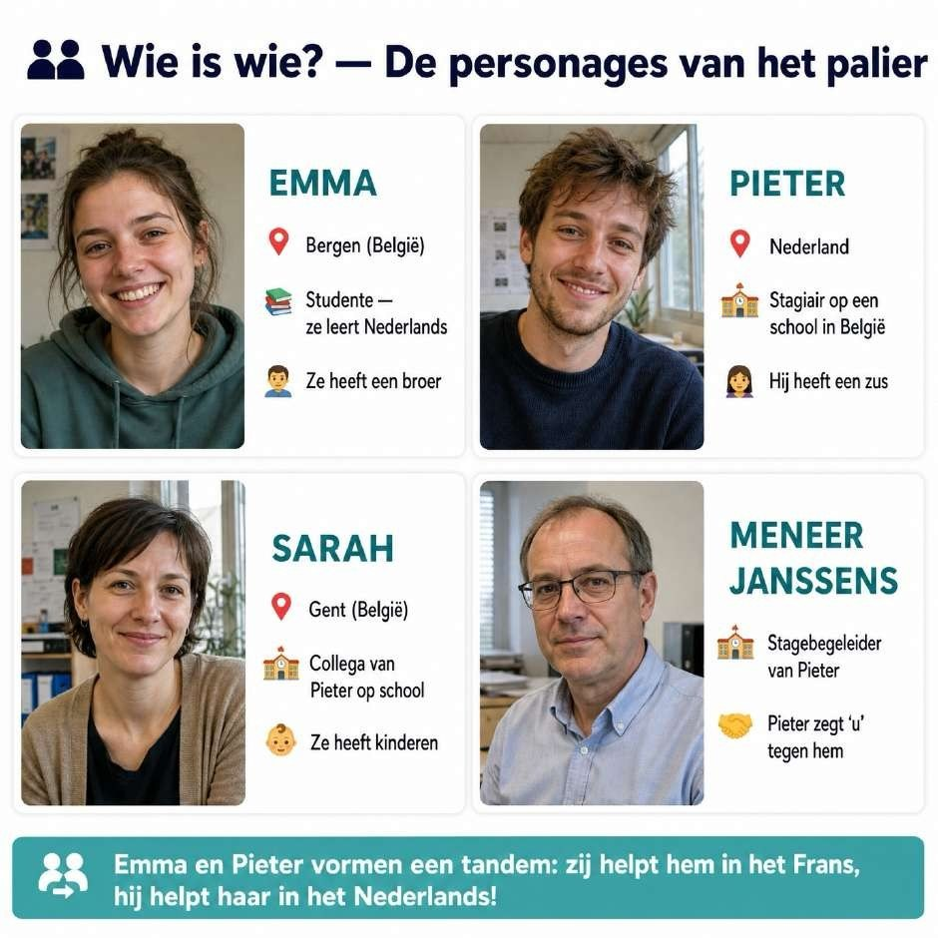

Wie is wie? Les personnages
BD
Livret p. 2
EMMA & PIETER : UN TANDEM
Emma : Bergen, studente, ze leert Nederlands, ze heeft een broer.
Pieter : uit Nederland, stagiair op een school in België, hij heeft een zus.
Sarah : Gent, collega van Pieter op school, ze heeft kinderen.
Meneer Janssens : stagebegeleider van Pieter — Pieter zegt u tegen hem.
Tandem : Emma helpt Pieter met zijn Frans, Pieter helpt Emma met haar Nederlands.
Notes:
Lire les cartes à voix haute ; faire répéter les noms de villes (Bergen = Mons, Gent = Gand). Le livret écrit « zij helpt hem in het Frans » : plus idiomatique, « zij helpt hem met zijn Frans » (version utilisée sur la diapositive). Titre de la planche : « De personages van het palier » — « palier » est un mot français ; en néerlandais : « van dit niveau ».

Slide 8

Eerste dialoog
DIALOOG
Livret p. 3
1 Emma : «Goedemorgen, Pieter!»
2 Pieter : «Goedemorgen, Emma! Hoe gaat het?»
3 Emma : «Het gaat goed, dank je. Ik ben moe, want ik heb veel werk. En met jou?»
4 Pieter : «Ook goed, bedankt! Ik ben blij, want vandaag heb ik tijd.»
5 Emma : «Ben je klaar voor de cursus?»
6 Pieter : «Ja, ik heb mijn boek en ik ben er klaar voor! Heb jij ook tijd voor een koffie?»
7 Emma : «Nee, sorry, ik heb geen tijd. Mijn les begint zo.»
8 Pieter : «Geen probleem. Nou, tot straks dan!»
9 Emma : «Ja, tot straks! Dag Pieter!»
LES 4 PILIERS
Saluer : lignes 1–2
Nouvelles : lignes 2–4
Zijn / hebben : lignes 5–7
Congé : lignes 8–9
Notes:
Première lecture par le professeur, deuxième lecture en binôme (Emma / Pieter), puis on inverse. Coquille du livret : « Dag Pieter!! » (double point d’exclamation). Les lignes ne sont pas numérotées dans le livret ; la numérotation ci-contre (une ligne = une réplique) reprend celle des « Focus » du livret : 1–2 (p. 4), 2–4 (p. 19), 5–7 (p. 35). Ben/heb apparaissent déjà aux lignes 3–4. Pour la séquence 1.4, le livret (p. 51) annonce « lignes 7–9 » mais cite d’autres répliques (« Dag, Pieter! Tot snel! ») : dans ce dialogue, le congé est aux lignes 8–9.

Slide 9
Avez-vous compris le dialogue ?
+ BONUS
Hors syllabus
Waar of niet waar? Corrigez les phrases fausses en néerlandais.
1. Emma is moe, want ze heeft veel werk. → ……………
2. Pieter heeft vandaag geen tijd. → ……………………………………
3. Pieter heeft zijn boek. → ……………
4. Emma drinkt een koffie met Pieter. → ……………………………………
5. Emma’s les begint zo. → ……………
6. Ze zeggen «Tot morgen!» → ……………………………………
Notes:
Exercice ajouté pour vérifier la compréhension globale avant d’entrer dans la séquence 1.1. Phrase 2 : « wel » contredit une phrase négative (Hij heeft geen tijd. — Jawel, hij heeft wel tijd!). Phrase 4 : accepter aussi « Emma heeft geen tijd, haar les begint zo ».

Slide 10

Avez-vous compris le dialogue ?
+ BONUS
✓ CORRECTIE
Hors syllabus
Waar of niet waar? Corrigez les phrases fausses en néerlandais.
ATTENTION
1. Emma is moe, want ze heeft veel werk. → waar
2. Pieter heeft vandaag geen tijd. → niet waar: Pieter heeft vandaag wel tijd.
3. Pieter heeft zijn boek. → waar
4. Emma drinkt een koffie met Pieter. → niet waar: Emma heeft geen tijd.
5. Emma’s les begint zo. → waar
6. Ze zeggen «Tot morgen!» → niet waar: ze zeggen «Tot straks!»
heeft à la 3e personne (hij / zij) : ✗ Pieter heb
geen + nom : geen tijd (✗ niet tijd) — voir séance 6.
Notes:
Exercice ajouté pour vérifier la compréhension globale avant d’entrer dans la séquence 1.1. Phrase 2 : « wel » contredit une phrase négative (Hij heeft geen tijd. — Jawel, hij heeft wel tijd!). Phrase 4 : accepter aussi « Emma heeft geen tijd, haar les begint zo ».

Slide 11
Séquence 1.1 : les salutations
FOCUS
Livret p. 4
SÉQUENCE
1.1
Les salutations sont votre première interaction en néerlandais : base de la communication, de la politesse et de la mise en confiance.
Focus : lignes 1–2 du dialogue
Emma : «Goedemorgen, Pieter!» — Bonjour, Pieter !
Pieter : «Goedemorgen, Emma!» — Bonjour, Emma !
QUESTION À LA CLASSE
Il est 15 h. Que dit Emma en arrivant ?
Notes:
Réponse attendue : « Goedemiddag, Pieter! ». Annoncer que la salutation dépend de l’heure, comme « bonsoir » en français, mais avec quatre moments.

Slide 12
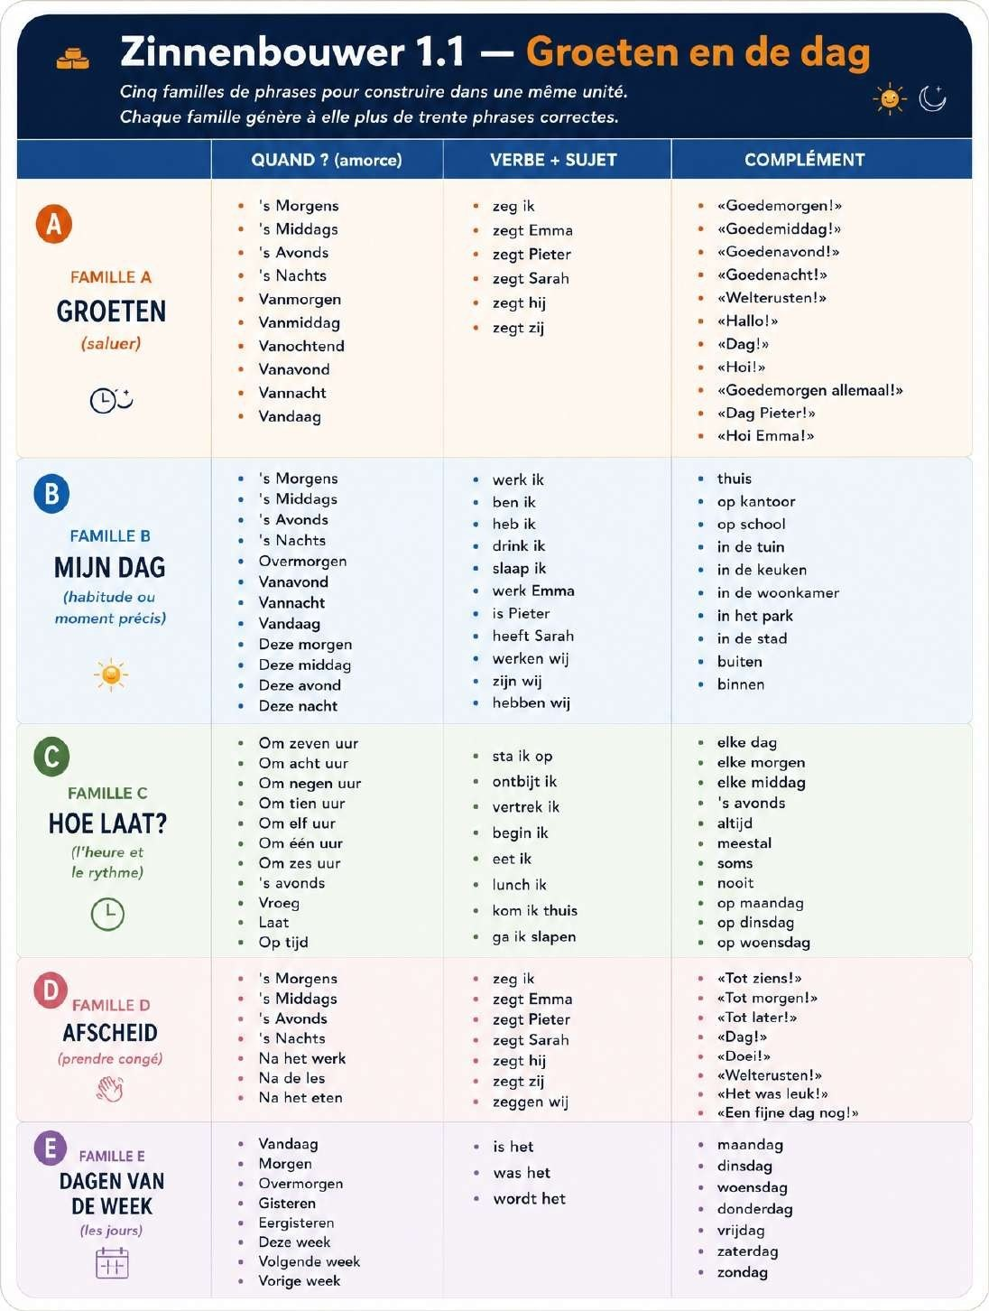

Zinnenbouwer 1.1 — Groeten en de dag
ZINNENBOUWER
Livret p. 5
MODE D’EMPLOI
Cinq familles : A groeten · B mijn dag · C hoe laat? · D afscheid · E dagen van de week.
Prenez un bloc par colonne : quand ? → verbe + sujet → complément.
’s Morgens + zeg ik + «Goedemorgen!»
Phrase vraie pour vous = phrase réussie.
Notes:
Coquilles du zinnenbouwer 1.1 à signaler aux étudiants : famille B « werk Emma » → werkt Emma ; « Overmorgen » (après-demain) est sans doute « Overdag » (pendant la journée). Famille C : avec les verbes séparables, la particule va à la fin : « Om zeven uur sta ik elke dag op » (et non « sta ik op elke dag »). Famille B : « heb ik / heeft Sarah / hebben wij » + un lieu donne une phrase incomplète (hebben demande un complément d’objet). Famille E : éviter « Deze week is het maandag » et les temps incohérents (« Gisteren wordt het… ») : toutes les combinaisons ne sont pas correctes.

Slide 13
Comment le zinnenbouwer construit la phrase
ZINNENBOUWER
Livret p. 5
Le moment ouvre la phrase. Le verbe reste en 2e position ; le sujet passe donc après le verbe.
tijd · quand
verbe
sujet
complément
Famille A
’s Morgens
zeg
ik
«Goedemorgen!»
Le matin, je dis « bonjour ».
tijd · quand
verbe
sujet
plaats · où
Famille B
Vanavond
werk
ik
thuis
Ce soir, je travaille à la maison.
tijd · quand
verbe
sujet
tijd · quand
particule
Famille C
Om zeven uur
sta
ik
elke dag
op
À sept heures, je me lève tous les jours.
tijd · quand
verbe
sujet
complément
Famille D
Na de les
zeg
ik
«Tot morgen!»
Après le cours, je dis « à demain ».
Piège pour francophones — En français : Le matin, je dis… En néerlandais : ’s Morgens zeg ik… ✗ ’s Morgens ik zeg — l’inversion est obligatoire (fiche Woordvolgorde, séance 2).
Notes:
Aperçu de l’inversion, traitée en détail à la séance 2 avec la fiche de grammaire A2-01. Ici, il suffit de faire remarquer la 2e position du verbe. Familles A à D = celles de l’exercice 1.1.3. Famille E à l’oral : « Morgen is het zaterdag » (het après le verbe).

Slide 14
Comprendre les nuances du temps
À RETENIR
Livret p. 6
MOMENT | HEURES | JE SALUE | D’HABITUDE | AUJOURD’HUI | EN GÉNÉRAL
matin | 5 h – 12 h | Goedemorgen! | ’s morgens | vanmorgen · deze morgen | in de morgen
après-midi | 12 h – 18 h | Goedemiddag! | ’s middags | vanmiddag · deze middag | in de middag
soir | 18 h – 23 h | Goedenavond! | ’s avonds | vanavond · deze avond | in de avond
nuit | 23 h – 5 h | Goedenacht! · Welterusten! | ’s nachts | vannacht · deze nacht | in de nacht
toute la journée | toute heure | Hallo! · Dag! · Hoi! | overdag | vandaag | tijdens de dag
Welterusten! = « dors bien » : seulement quand quelqu’un va dormir. Hoi! est familier.
Notes:
Lire le tableau ligne par ligne, faire répéter en chœur. Attirer l’attention sur ’s (prononcé [s] et collé au mot : « smorgens »), traité au Klankmoment de la séance 2. « Vannacht » peut désigner la nuit passée ou la nuit qui vient. ’s ochtends / vanochtend (zinnenbouwer, famille A) = ’s morgens / vanmorgen, très courant en Belgique. Nuance d’usage : « Goedenacht! » et « Welterusten! » servent surtout à prendre congé tard le soir ou avant de dormir ; pour saluer quelqu’un qu’on rencontre à 23 h, on dit plutôt « Goedenavond! ».

Slide 15
Quatre façons de parler du moment
À RETENIR
Livret p. 6
① SALUER
② HABITUDE
③ AUJOURD’HUI
④ EN GÉNÉRAL
Goedemiddag!
’s middags
vanmiddag
in de middag
Goedemiddag, hoe gaat het?
Je salue quelqu’un.
Ik werk ’s middags.
Tous les jours, régulièrement.
Vanmiddag ga ik naar de dokter.
Aujourd’hui précisément.
In de middag is het rustig.
Une période en général.
Piège pour francophones — Le français dit « l’après-midi » ; le néerlandais choisit : ’s middags (d’habitude), vanmiddag (aujourd’hui), in de middag (en général). Pour saluer : Goedemiddag!
Notes:
Le livret illustre l’usage ④ avec « In de morgen is het rustig » ; la carte reprend « middag » pour comparer les quatre formes d’un même moment. Faire produire une phrase par carte avec « avond » : Goedenavond! / ’s Avonds kijk ik tv. / Vanavond ga ik naar de cursus. / In de avond is het rustig.

Slide 16




1.1.1 Tijdsuitdrukkingen herkennen
COUCHE 1
Livret p. 7
Texte 1 — lu deux fois par le professeur
Couche 1 · Réception intensive · seul · 10 min — deux phrases de la liste ne sont pas dans le texte.
1re écoute
2e écoute
Ensuite
Cochez les phrases que vous entendez.
Numérotez-les dans l’ordre du texte (1 à 10).
Comparez avec votre voisin, puis lisez les phrases à voix haute.
Notes:
Le texte 1 n’est pas reproduit dans le livret : lire le texte du dossier du professeur. La solution (phrases absentes et ordre) dépend de ce texte.

Slide 17
1.1.1 Tijdsuitdrukkingen herkennen — la grille
COUCHE 1
Livret p. 7
✓ | ZIN | N° | ✓ | ZIN | N°
☐ | Vanmiddag ga ik naar de cursus. |  | ☐ | Ik zeg «Goedenacht!» tegen iedereen.
☐ | ’s Morgens werk ik op school. |  | ☐ | Vanavond kijk ik een film.
☐ | ’s Avonds drink ik koffie met Pieter. |  | ☐ | In de morgen is het rustig thuis.
☐ | ’s Morgens zeg ik «Goedemorgen!» tegen Pieter. |  | ☐ | ’s Morgens werk ik thuis.
☐ | Vandaag heb ik een cursus. |  | ☐ | ’s Avonds zeg ik «Goedenavond!» tegen Pieter.
☐ | In de middag is het druk in de klas. |  | ☐ | Vanmiddag zeg ik «Goedemiddag!» tegen de leraar.
Notes:
Grille projetée pour la mise en commun. Coquille du livret : « Morgens werk ik op school » → corrigé ici en « ’s Morgens werk ik op school » (« morgens » sans ’s existe en langue familière, mais le cours écrit ’s morgens). Le livret annonce 10 phrases à numéroter pour 12 phrases proposées : les 2 phrases restantes sont les intrus.

Slide 18
1.1.2 Bingo van de dag
COUCHE 1
Livret p. 8
Couche 1 · seul · 5 min. Le professeur lit les textes 2 et 3 : cochez chaque case entendue. Grille complète : « Bingo ! »
Le matin, je travaille à l’école. …………………………………… | Cet après-midi, je vais chez le médecin. …………………………………… | Ce soir, je regarde un film avec Emma. ……………………………………
Aujourd’hui, j’ai une réunion au travail. …………………………………… | Bonne nuit ! …………………………………… | Le soir, je rentre à la maison. ……………………………………
Aujourd’hui, je suis fatiguée. ………………………… | Le matin, je dis « bonjour » aux enfants. …………………………………… | L’après-midi, c’est calme au travail. ……………………………………
Notes:
Version projetée du bingo : sur la diapositive de correction, la phrase néerlandaise de chaque case. Pour « l’après-midi, c’est calme », accepter aussi « In de middag is het rustig op het werk » (période générale).

Slide 19
1.1.2 Bingo van de dag
COUCHE 1
✓ CORRECTIE
Livret p. 8
Couche 1 · seul · 5 min. Le professeur lit les textes 2 et 3 : cochez chaque case entendue. Grille complète : « Bingo ! »
Le matin, je travaille à l’école. ’s Morgens werk ik op school. | Cet après-midi, je vais chez le médecin. Vanmiddag ga ik naar de dokter. | Ce soir, je regarde un film avec Emma. Vanavond kijk ik een film met Emma.
Aujourd’hui, j’ai une réunion au travail. Vandaag heb ik een vergadering op het werk. | Bonne nuit ! Goedenacht! · Welterusten! | Le soir, je rentre à la maison. ’s Avonds ga ik naar huis.
Aujourd’hui, je suis fatiguée. Vandaag ben ik moe. | Le matin, je dis « bonjour » aux enfants. ’s Morgens zeg ik «Goedemorgen!» tegen de kinderen. | L’après-midi, c’est calme au travail. ’s Middags is het rustig op het werk.
Notes:
Corriger en faisant relire chaque phrase ; souligner l’inversion (’s Morgens werk ik) et « tegen » (dire à quelqu’un = zeggen tegen iemand).

Slide 20

1.1.3 Mijn dag
COUCHE 2
Livret p. 8–9
Écrivez dix phrases vraies sur votre journée, au moins une par famille A à D du zinnenbouwer. Puis interrogez votre voisin et cochez ce qui est vrai pour lui aussi.
ATTENDU
Exemples (à adapter : ils doivent être vrais pour vous !)
A · Vanmorgen zeg ik «Goedemorgen allemaal!»
B · ’s Avonds werk ik thuis. · Vandaag ben ik in de stad.
C · Om zeven uur sta ik elke dag op. · Om één uur lunch ik meestal.
D · Na de les zeg ik «Tot morgen!»
Interroger le voisin
Werk jij ook ’s avonds thuis? — Ja, ik ook. / Nee, ik niet. → ☐ ook waar voor mijn buur
10 phrases : 2 A · 3 B · 2 C · 2 D · 1 libre (grille du livret).
Chaque bloc existe dans le zinnenbouwer.
Le verbe en 2e position.
Couche 2 · seul, puis par deux · 20 min
Notes:
Production libre : pas de correction unique. Passer dans les rangs et vérifier la 2e position du verbe. Le livret dit d’interroger le voisin avec la « famille E » ; dans le zinnenbouwer 1.1, la famille E est celle des jours de la semaine : utiliser simplement la question inversée (Werk jij ook…?). Les exemples n’utilisent que des blocs du zinnenbouwer (règle de vérification du livret) ; avec un verbe séparable, la particule va à la fin (sta ik elke dag op).

Slide 21
1.1.4 Welk moment? — le jeu des cartes
COUCHE 2
Livret p. 9
Couche 2 · groupe de 4 ou 5 · 15 min. Cartes-moments : morgen 07.00 · middag 14.00 · avond 19.00 · nacht 23.00 · de hele dag.
1
2
3
4
A montre
B salue
On tourne
Seul
A montre une carte-moment à B.
B salue A avec la bonne formule + le prénom : Goedemiddag, Lucas!
B montre une carte à C, et ainsi de suite.
Complétez le tableau (diapositive suivante).
Notes:
Préparer cinq cartes par groupe (ou les écrire au tableau). Veiller à ce que le prénom soit toujours ajouté.

Slide 22
1.1.4 Welk moment? — le tableau
COUCHE 2
Livret p. 9
N° | VRAAG | ANTWOORD
1 | Wat zeg je ’s morgens? | ……………………
2 | Wat zeg je ’s middags? | ……………………
3 | Wat zeg je ’s avonds? | ……………………
4 | Wat zeg je ’s nachts? | ……………………………………
5 | Wat zeg je de hele dag? | ……………………………………
À l’oral, répondez par une phrase complète : ’s Middags zeg ik … — l’inversion encore !

Slide 23
1.1.4 Welk moment? — le tableau
COUCHE 2
✓ CORRECTIE
Livret p. 9
N° | VRAAG | ANTWOORD
1 | Wat zeg je ’s morgens? | «Goedemorgen!»
2 | Wat zeg je ’s middags? | «Goedemiddag!»
3 | Wat zeg je ’s avonds? | «Goedenavond!»
4 | Wat zeg je ’s nachts? | «Goedenacht!» · «Welterusten!» (avant de dormir)
5 | Wat zeg je de hele dag? | «Hallo!» · «Dag!» · «Hoi!» (familier)
À l’oral, répondez par une phrase complète : ’s Middags zeg ik … — l’inversion encore !
Notes:
Accepter les réponses courtes ; à l’oral, exiger la phrase complète avec inversion (’s Morgens zeg ik «Goedemorgen!»). Ligne 4 : le livret classe Goedenacht/Welterusten dans « nuit » ; préciser qu’on les dit surtout en partant ou avant de dormir.

Slide 24
Quelle heure, quelle salutation ?
+ BONUS
Hors syllabus
Saluez avec la bonne formule, suivie du nom quand il est donné.
1. 08.15 · Pieter → ……………………………
2. 12.00 · Meneer Janssens → ……………………………………
3. 20.45 · Sarah → …………………………
4. 23.30 · votre enfant va dormir → …………………
5. 10.00 · Emma, une amie, en passant → ………………………………
6. 17.55 · la classe → ………………………………
Notes:
Exercice ajouté, oral et rapide : interroger un étudiant par ligne.

Slide 25
Quelle heure, quelle salutation ?
+ BONUS
✓ CORRECTIE
Hors syllabus
Saluez avec la bonne formule, suivie du nom quand il est donné.
ATTENTION
1. 08.15 · Pieter → Goedemorgen, Pieter!
2. 12.00 · Meneer Janssens → Goedemiddag, meneer Janssens!
3. 20.45 · Sarah → Goedenavond, Sarah!
4. 23.30 · votre enfant va dormir → Welterusten!
5. 10.00 · Emma, une amie, en passant → Hoi Emma! / Dag Emma!
6. 17.55 · la classe → Goedemiddag allemaal!
Midi pile : on passe à Goedemiddag.
17.55 : encore Goedemiddag (18 h = Goedenavond).
Hoi : seulement entre amis.
meneer : minuscule au milieu de la phrase.
Notes:
Exercice ajouté, oral et rapide : interroger un étudiant par ligne.

Slide 26

Tot de volgende keer!
FIN DE SÉANCE
LA PROCHAINE FOIS
POUR LA PROCHAINE SÉANCE
Séance 2 : saluer plus vite, prononcer le g et le ch, et comprendre pourquoi on dit ’s Morgens werk ik.
Relire le dialogue (p. 3) à voix haute, deux fois.
Apprendre le tableau des nuances du temps (p. 6).
Terminer 1.1.3 Mijn dag : 10 phrases vraies avec le zinnenbouwer 1.1 (p. 8–9).
TICKET DE SORTIE
Il est 19 h : saluez votre voisin, puis dites ce que vous faites ce soir.
Notes:
Ticket de sortie à l’oral : « Goedenavond, … ! Vanavond … ».

